Slide 1
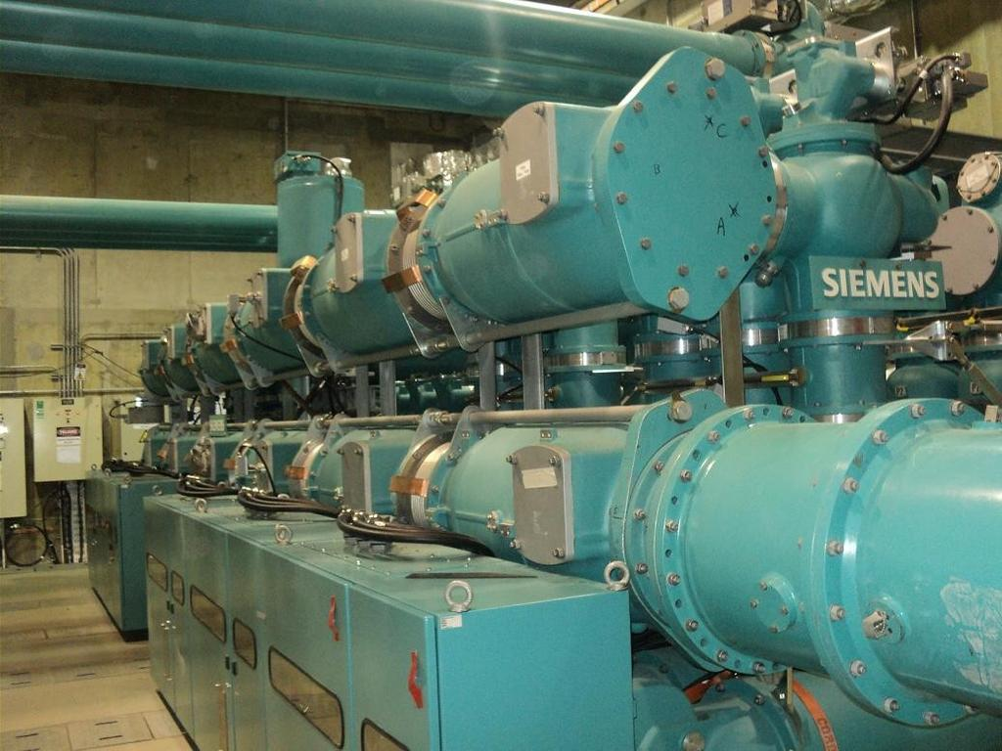

Slide 2

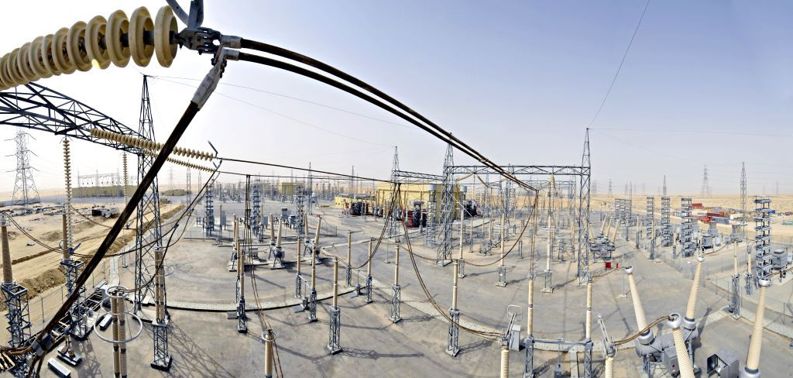
SUBESTACIONES DE CC
Sistema de transporte de energía eléctrica utilizado en largas distancias.

Slide 3
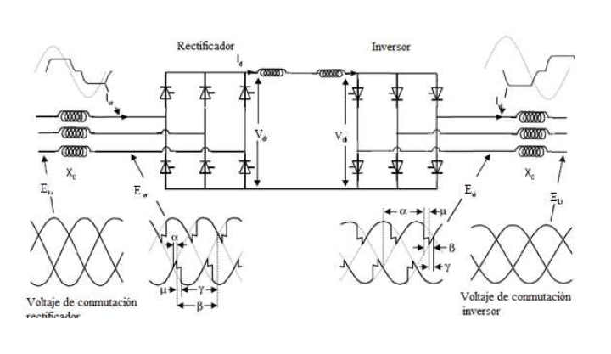
Funcionamiento
.

Slide 4
Mantenimiento
La tensión y la corriente se controlan automáticamente para que concuerden con valores prefijados de tensión y potencia, a parte de eso solo se muestran en la sala de control algunas señales de supervisión y equipos de medición

Slide 5
Seccionador a tierra
Conexión física al suelo de la corriente que circula entre dos subestaciones convertidoras utilizando la Tierra como medio conductor
Funciones principales:
Establecer la tensión de referencia 0 V del circuito
Establecer una ruta a las corrientes de desbalance entre los polos del sistema
Añadir una ruta alternativa de manera instantánea a la corriente de operación cuando uno de los polos falla.

Slide 6
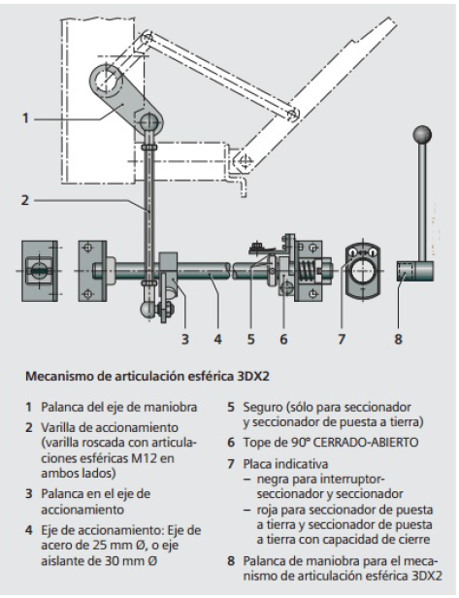
Seccionador a tierra
El dimensionamiento de los electrodos es un proceso que debe considerar no sólo restricciones de seguridad a las personas y los equipos, sino que además debe considerar restricciones de operación, pérdidas de energía, una limitada vida útil

Slide 7
Interruptor
Para sistemas de corriente continua y alta tensión (HVDC) deben crear de manera artificial un paso de la corriente por cero para poder interrumpir la corriente

Slide 8
Interruptor
Principales características de cualquier sistema de protección para redes :
• Sensibilidad: detección precisa y despeje de todas las faltas.
• Selectividad: discriminación entre la operación en régimen normal y situación de falta. La red se divide en diferentes zonas con el objetivo de que el sistema de protección opere únicamente en caso de que la falta esté situada en su zona de protección.
• Velocidad: las faltas se deben despejar mientras están por debajo de la capacidad de ruptura de los interruptores automáticos, y siempre antes de que puedan causar daños en el equipamiento. Este requisito es extremadamente exigente para las redes HVDC, ya que el tiempo disponible es inferior a 10 ms.
• Fiabilidad: la operación debe ser segura, es decir, se requiere un sistema de protección de respaldo en caso de fallo del sistema principal.
• Robustez: las faltas se deben discriminar de otros eventos de operación.
• Estabilidad: después de despejar las faltas, la red debe ser estable en un periodo razonable de tiempo.

Slide 9
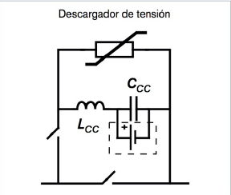
Interruptor
Interruptores automáticos mecánicos :
La rama de corriente nominal consiste en un interruptor mecánico de baja resistencia, como un interruptor de vacío de CA
En la rama de conmutación hay un circuito LC resonante,
La rama de absorción de energía está compuesta por descargadores de sobretensiones.

Slide 10
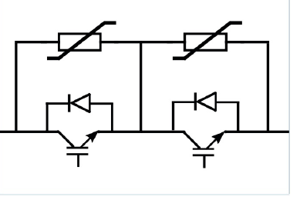
Interruptores automáticos de estado sólido
Se basan en dispositivos de electrónica de potencia para interrumpir la corriente.
Consta de dos ramas. En la rama principal se encuentran los IGBT y la rama de absorción de energía está compuesta por descargadores de sobretensión.

Slide 11
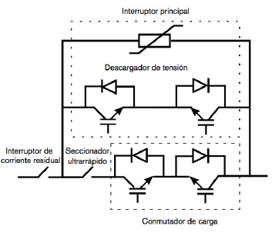
Interruptores automáticos híbridos
Los IA híbridos integran las características de los IA mecánicos y de estado sólido
La rama principal se compone de un seccionador mecánico ultrarrápido de baja resistencia y de un conmutador de carga electrónico, compuesto por un IGBT para dirigir la corriente a la rama de conmutación en caso de falta
En la segunda rama se encuentran los interruptores de potencia, IGBTs en este caso, para interrumpir la corriente conmutándola en la tercera rama paralela

Slide 12
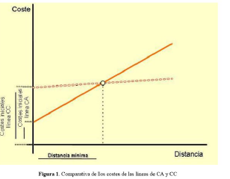
Dimensionamiento
Debido al alto coste inicial de las instalaciones, solo es viable en proyectos donde la distancia sea larga o las pérdidas sean considerables.

Slide 13
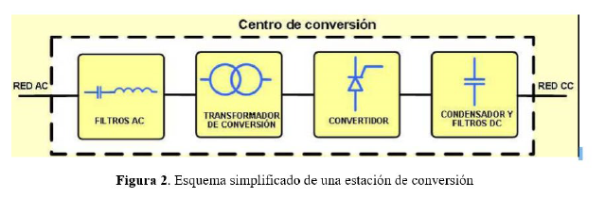
Configuración de un centro de transformación
Los convertidores que permiten el paso CA/CC son conocido como rectificadores, los que permiten el paso CC/CA son conocidos como inversores.
Los convertidores no pueden ser conectados directamente entre las dos redes ya que su uso genera una gran cantidad de armónicos.
Por esta razón se tienen que instalar filtros en las redes de AC y DC.

Slide 14
Configuración de un centro de transformación
Monopolar: Consiste en la utilización de un único conductor para transmitir potencia entre una estación de conversión y otra, realizando el retorno mediante los electrodos de las subestaciones conectados a tierra.
Bipolar : La conexión bipolar consiste en el uso de dos conductores, uno trabajando con polaridad positiva y otro con polaridad negativa transmitiendo la misma potencia simultáneamente.
Homopolar : consiste en la operación de dos cables conductores con la misma polaridad utilizando la tierra o un conductor metálico como retorno.
Homopolar

Slide 15
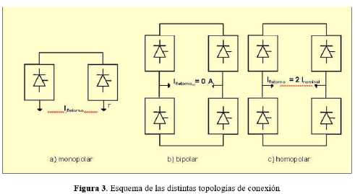
Configuración de un centro de transformación
Homopolar

Slide 16
Utilizaciones
Líneas de transporte de potencia a largas distancias.
Transmisión de potencia en entornos marinos o subterráneos.
Conexión de sistemas eléctricos asíncronos.
Estabilización del sistema eléctrico.
Homopolar

Slide 17
Desventajas:
Ventajas :
Mínimas perdidas en líneas de transporte.
Posibilidad del control total de potencia activa.
Permite la interconexión de sistemas con frecuencias diferentes
Faja de servicio menor en líneas en corriente continua comparado con la misma potencia en corriente alterna.
Menor magnitud del efecto corona.
Eliminación de las pérdidas por capacidad entre conductores.
No contribuye al aumento de la potencia de cortocircuito en los sistemas interconectados.
r
Alto coste de los equipos de conversión.
Imposibilidad del uso de transformadores para variar la tensión.
Generación de armónicos en el lado de corriente alterna.
Obligación de tener un generador de reactiva.
Requerimiento de controles complejos

Slide 18
SUBESTACIONES GIS

Slide 19





FUNCIONAMIENTO

Slide 20
EL GAS SF6

Slide 21
PARTES

Slide 22
VENTAJAS Y DESVENTAJAS

Slide 23
VENTAJAS Y DESVENTAJAS

Slide 24
DIMENSIONAMIENTO

Slide 25

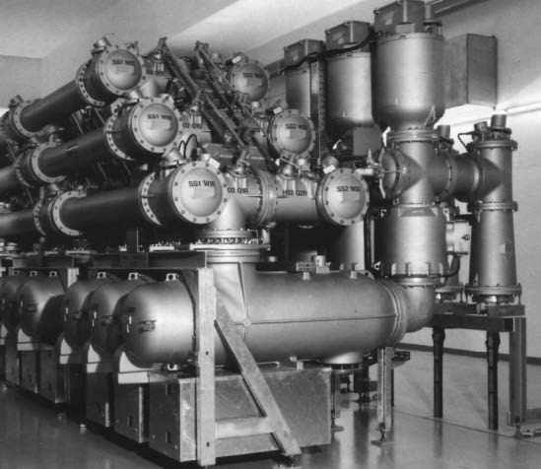
GIS
FUNCIONAMIENTO
Entre 1960 y 1970, aparecen las primeras GIS

Slide 26
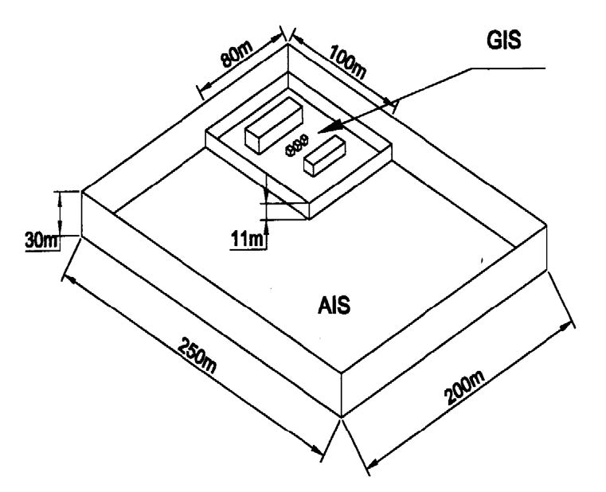
GIS
FUNCIONAMIENTO
Ocupa del 3 al 12% del área de una AIS equivalente

Slide 27
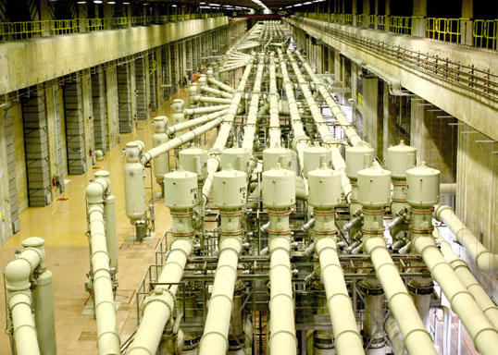
GIS
FUNCIONAMIENTO
GIS de 500kV en Itaipú

Slide 28
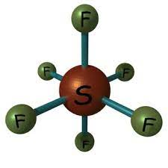
GIS
FUNCIONAMIENTO
Usa SF6 como aislante

Slide 29


GIS
EL GAS SF6

Slide 30
GIS
EL GAS SF6
A
Primera síntesis en 1900

Slide 31
GIS
EL GAS SF6
A
Usa SF6 como aislante

Slide 32
GIS
EL GAS SF6
A
Primera síntesis en 1900
Es inodo, incoloro, no tóxico, no inflamable.
B

Slide 33
GIS
EL GAS SF6
A
Primera síntesis en 1900
Es inodo, incoloro, no tóxico, no inflamable.
B

Slide 34
GIS
EL GAS SF6
A
Primera síntesis en 1900
Es inodo, incoloro, no tóxico, no inflamable.
B
Rigidez dieléctrica muy elevada
C

Slide 35
GIS
EL GAS SF6
A
Primera síntesis en 1900
Es inodo, incoloro, no tóxico, no inflamable.
B
C
Rigidez dieléctrica muy elevada

Slide 36
GIS
EL GAS SF6
A
Primera síntesis en 1900
Es inodo, incoloro, no tóxico, no inflamable.
B
C
Rigidez dieléctrica muy elevada
D
Contiene impurezas

Slide 37




GIS
EL GAS SF6
Presón crítica: 38,7 Bar
Temperatura crítica: 45,6°C
Densidad crítica: 0,725g/cm2
Volumen molar crítico: 201mol

Slide 38

GIS
PARTES
Módulo de juego de barras principales o colectoras.
Módulo de interruptor.
Módulo de seccionador de barras.
Módulo de seccionador de línea.
Módulo de seccionador de puesta a tierra.
Módulo de seccionador de aislamiento.
Módulo de transformador de corriente.
Módulo de transformador de tensión.
Módulo de transformador de tensión de barras.
Módulo de descargador de sobretensiones.
Módulo de prolongación (recto, ángulo).
Módulo de empalme con cable subterráneo.
Módulo de empalme con línea aérea.
Módulo de empalme con máquinas (transformador/autotransformador de potencia, etc.).

Slide 39
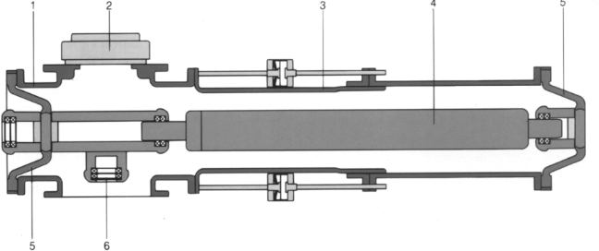
Módulos de juego de barras
Módulo constructivo de barras principales. (1) envoltura, (2) descarga de sobrepresión, (3) compensador, (4) barra conductora, (5) aislador cónico, (6) contracontacto fijo

Slide 40
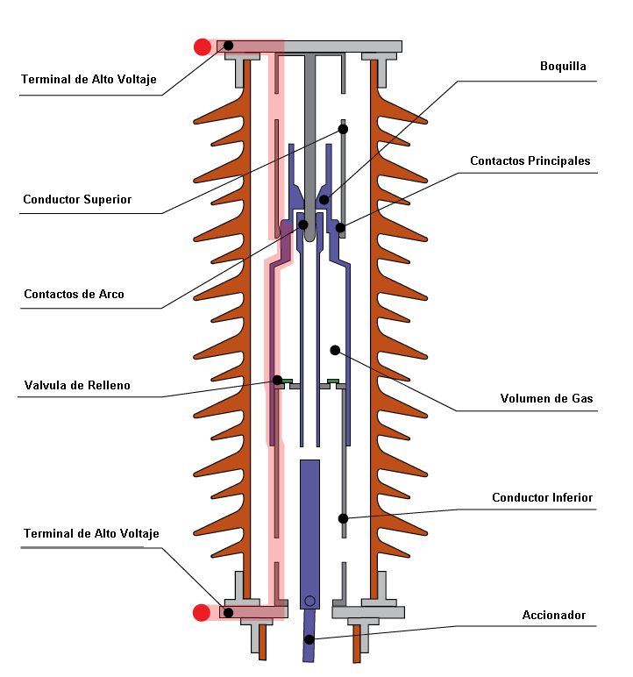
Módulos de interruptores

Slide 41
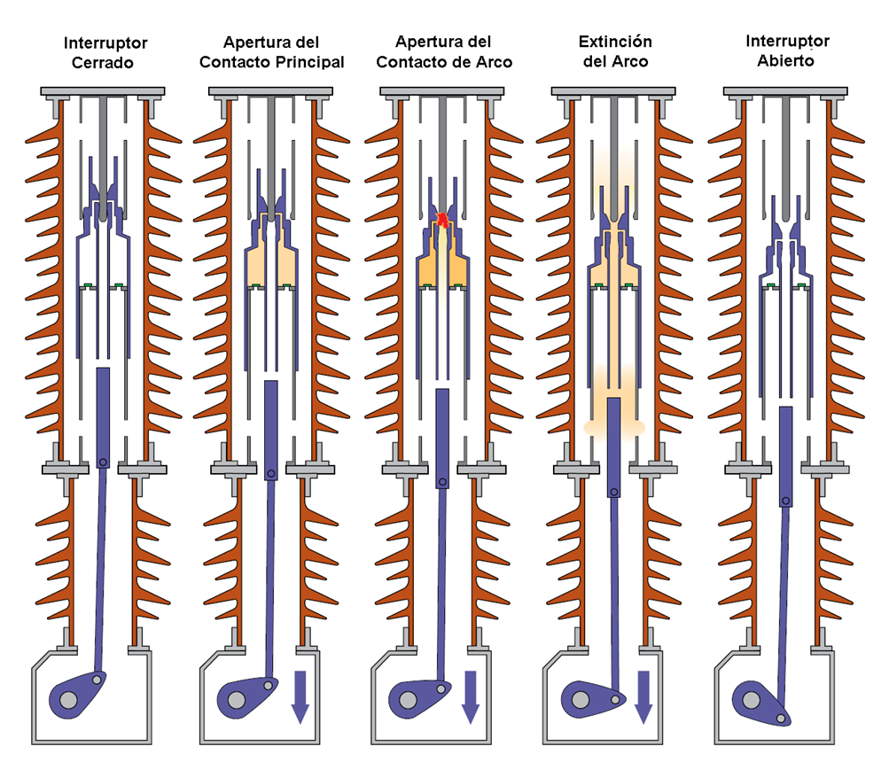
Módulos de interruptores

Slide 42
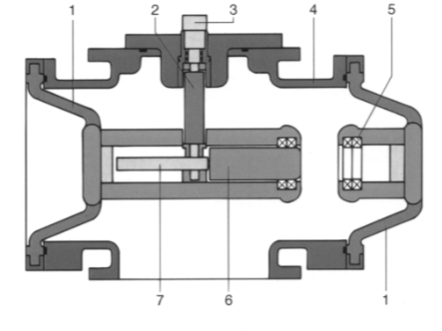
Módulo constructivo de seccionador. (1) aislador cónico de soporte, (2) eje aislante, (3) eje motor, (4) envoltura, (5) contracontacto fijo, (6) perno de contacto móvil, (7) varilla dentada interior.
Módulos de seccionadores

Slide 43
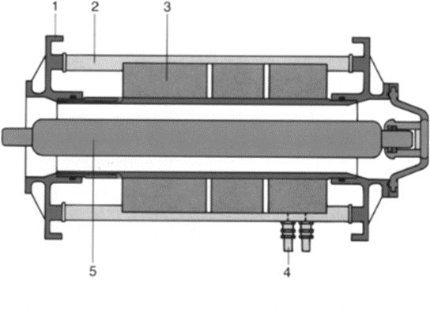
Módulos de transformadores
Módulo construtivo de transformador de corriente. (1) envoltura, (2) barra de tracción, (3) núcleos, (4) paso de cables de BT, (5) barra conductora de AT

Slide 44
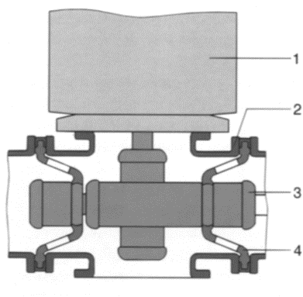
Módulos de transformadores
Módulo constructivo de transformador de tensión. (1) transformador, (2) envoltura, (3) barra conductora de AT, (4) aislador cónico.

Slide 45
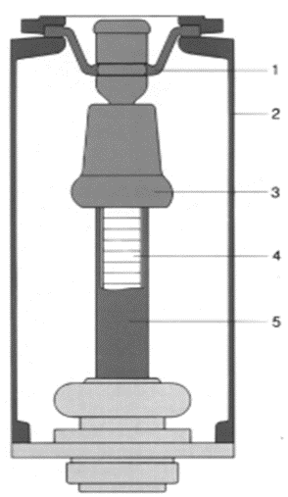
Módulos de descargadores de sobretensiones
Módulo constructivo de descargador de sobretensiones. (1) aislador cónico, (2) envoltura, (3) electrodo de control de campo, (4) cuerpo activo, (5) tubo aislante.

Slide 46
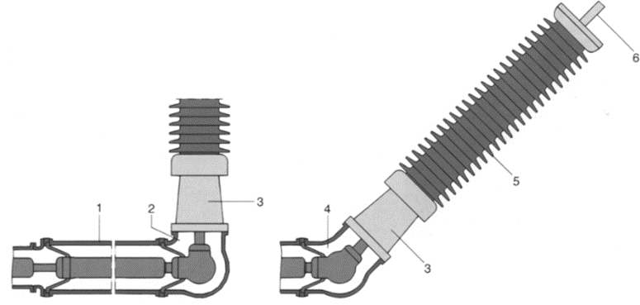
Módulos constructivos para montaje de aisladores pasantes gas / aire. (1) envolvente, (2) módulo a 90°, (3) adaptador, (4) módulo a 45°, (5) aislador de porcelana, (6) borne para conexión aérea.
Módulos de empalme

Slide 47
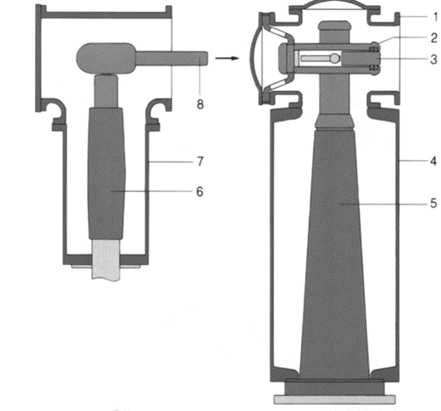
Módulo constructivo para conexión a cable subterráneo (derecha) con adaptador para prueba de cable (izquierda). (1) brida, (2) conductor interno, (3) perno móvil de seccionamiento, (4) envoltura del terminal de cable subterráneo, (5) terminal del cable, (6) cable de prueba, (7) envoltura del cable de prueba, (8) contacto de alimentación de la tensión de prueba.
Módulos de empalme

Slide 48
Módulo constructivo para conexión a cable subterráneo (derecha) con adaptador para prueba de cable (izquierda). (1) brida, (2) conductor interno, (3) perno móvil de seccionamiento, (4) envoltura del terminal de cable subterráneo, (5) terminal del cable, (6) cable de prueba, (7) envoltura del cable de prueba, (8) contacto de alimentación de la tensión de prueba.
Módulos de empalme

Slide 49
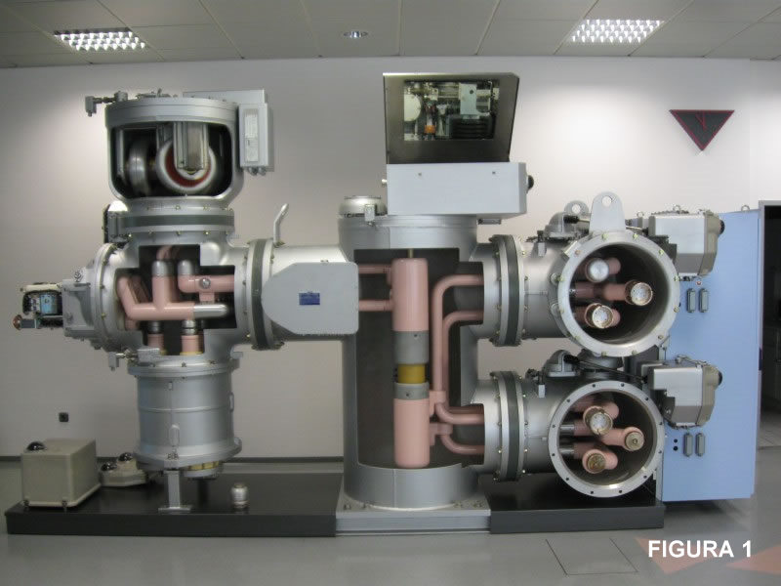
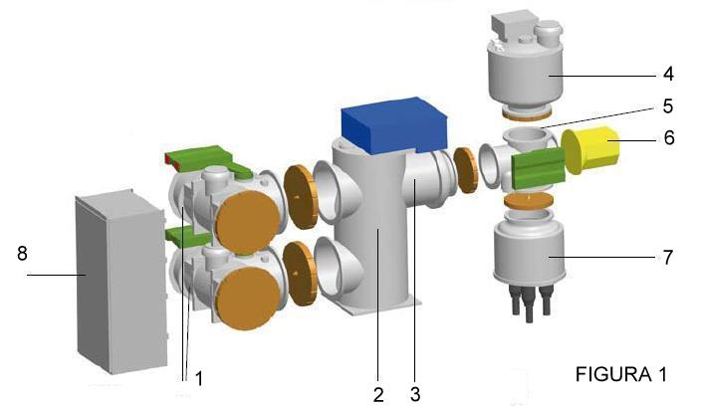
GIS
PARTES
(1) Barra con seccionador/ seccionador de puesta a tierra combinados. (2)Interruptor de potencia (3)Transformador de corriente (4)Transformador de tensión (5)Seccionador de salida con seccionador de puesta a tierra (6) Seccionador de puesta a tierra rápido (7) Módulo de conexión de cables (8)Armario de control

Slide 50
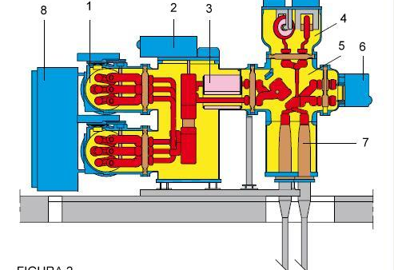
GIS
PARTES
Color amarillo : gas SF6
Color rojo: partes activas bajo alta tensión
Color celeste : cerramientos
Color marrón: material aislante
Color rosa: partes baja tensión
Color gris: partes mecánicas, estructuras

Slide 51

GIS
VENTAJAS Y DESVENTAJAS
Reducción del tamaño y del costo
1
5
2
4
6
3

Slide 52
GIS
VENTAJAS Y DESVENTAJAS
Reducción del tamaño y del costo
1
5
2
Operación segura y silenciosa
4
6
3

Slide 53
GIS
VENTAJAS Y DESVENTAJAS
Reducción del tamaño y del costo
1
5
2
Operación segura y silenciosa
4
6
3
Ausencia de radio interferencia

Slide 54
GIS
VENTAJAS Y DESVENTAJAS
Reducción del tamaño y del costo
1
5
Mejor operación en ambientes hostiles
2
Operación segura y silenciosa
4
6
3
Ausencia de radio interferencia

Slide 55
GIS
VENTAJAS Y DESVENTAJAS
Reducción del tamaño y del costo
1
Reducido mantenimiento preventivo
5
Mejor operación en ambientes hostiles
2
Operación segura y silenciosa
4
6
3
Ausencia de radio interferencia

Slide 56
GIS
VENTAJAS Y DESVENTAJAS
Reducción del tamaño y del costo
1
Reducido mantenimiento preventivo
5
Mejor operación en ambientes hostiles
2
Operación segura y silenciosa
4
6
3
Facilidad de construcción abrigada o subterránea
Ausencia de radio interferencia

Slide 57

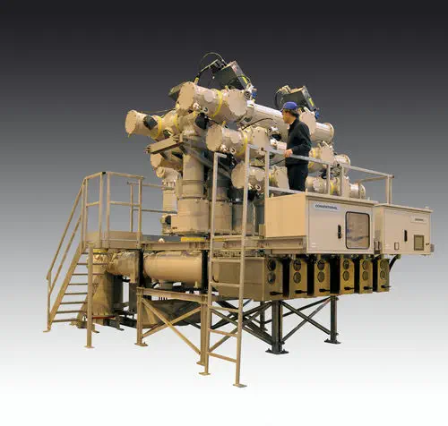
GIS
DIMENSIONAMIENTO

Slide 58
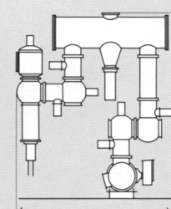
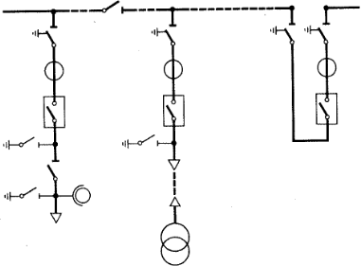
GIS
DIMENSIONAMIENTO
Juego de Barras Simples

Slide 59
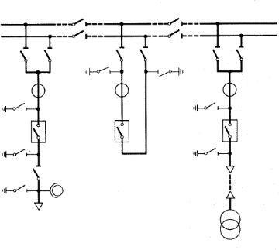
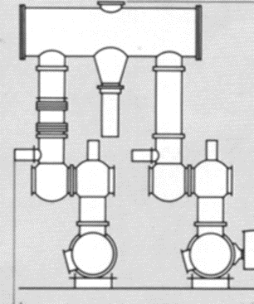
GIS
DIMENSIONAMIENTO
Juego de Barras Dobles

Slide 60
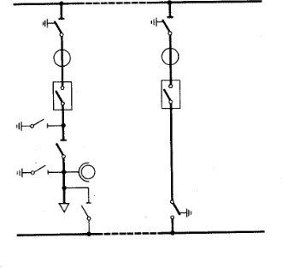
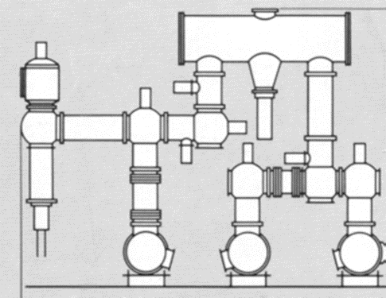
GIS
DIMENSIONAMIENTO
Juego de Barras Dobles con bypass

Slide 61
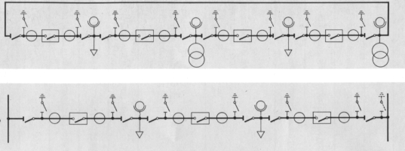
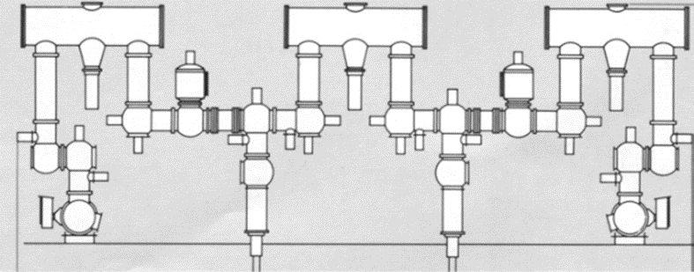
GIS
DIMENSIONAMIENTO
Campo de Interruptor y Medio

Slide 62
GIS
DIMENSIONAMIENTO
Tensión Máxima a frecuencia de régimen. Valor eficaz (kV) | 72,5 | 123 | 145 | 170 | 245 | 300 | 362 | 420 | 550 | 800
Corriente Nominal máxima de Barras Principales o Colectoras (A) | max. 3150 | máx. 3150 | máx. 3150 | máx. 3150 | máx. 5000 | máx. 5000 | máx. 5000 | máx. 6300 | máx. 6300 | máx. 8000
Corriente Nominal de Derivaciones (A) | máx. 2500 | máx. 2500 | máx. 2500 | máx. 2500 | máx. 4000 | máx. 4000 | máx. 4000 | máx. 4000 | máx. 4000 | máx. 5000
Corriente Nominal de corta duración (1 s) (kA) | máx. 40 | máx. 40 | máx. 40 | máx. 40 | máx. 50 | máx. 50 | máx. 50 | máx. 63 | máx. 63 | máx. 63
Valores Medios

Slide 63
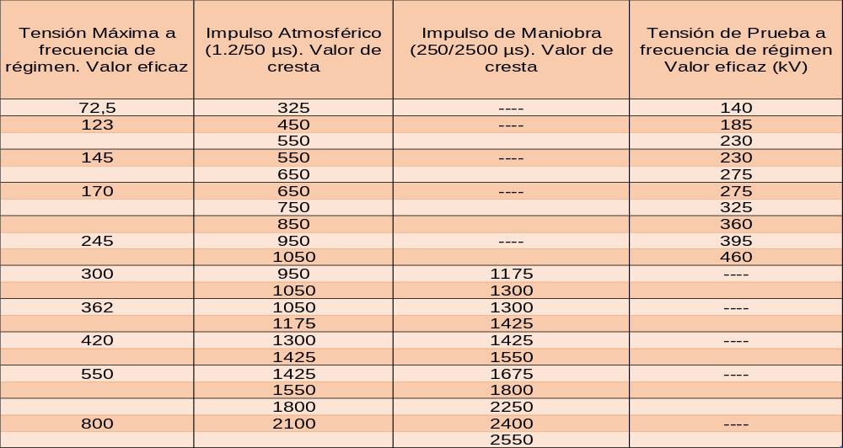
GIS
DIMENSIONAMIENTO
Niveles básicos de aislamiento

Slide 64
GIS
DIMENSIONAMIENTO
Tensión Máxima a frecuencia de régimen Valor eficaz Um (kV) | Distancia fase-fase entre partes rígidas (m) | Distancia fase-fase entre partes flexibles (m) | Distancia fase-tierra entre partes rígidas (m) | Distancia fase-tierra entre partes flexibles (m)
72,5 | 1,00 | 1,50 | 1,00 | 1,50
123 | 1,50 | 2,50 | 1,40 | 1,60
145 | 1,50 | 2,50 | 1,40 | 1,60
170 | 2,00 | 3,00 | 2,00 | 2,50
245 | 2,50 | 4,00 | 2,20 | 2,70
300 | 3,50 | 4,50 | 3,00 | 4,00
362 | 4,00 | 5,00 | 3,30 | 4,10
420 | 4,50 | ---- | 3,50 | ----
550 | 8,00 | ---- | 5,00 | ----
800 | 10,00 | ---- | 6,00 | ----
Distancias eléctricas mínimas

Slide 65
GIS
DIMENSIONAMIENTO
Configuración (sistema de barras) | U máx. (kV) | Ancho (m) | Prof. (m) | Alto (m) | Peso (ton)
Simple juego | 123/170 | 1,00 | 3,40 | 3,10 | 2,60
Doble juego | 123/170 | 1,00 | 3,70 | 3,50 | 3,80
Triple juego | 123/170 | 1,00 | 4,20 | 4,00 | 4,50
Doble juego más transferencia | 123/170 | 1,00 | 4,50 | 4,00 | 4,70
Simple juego | 245/362 | 2,20 | 4,00 | 5,10 | 8,00
Doble juego | 245/362 | 2,20 | 4,30 | 5,30 | 11,00
Triple juego | 245/362 | 2,20 | 4,90 | 6,00 | 13,00
Doble juego más transferencia | 245/362 | 2,20 | 5,50 | 5,60 | 15,00
Interuptor y medio | 245/362 | 2,20 | 18,00 | 5,60 | 37,00
Doble juego | 420/550 | 3,80 | 5,30 | 6,00 | 15,00
Doble juego más transferencia | 420/550 | 3,80 | 6,30 | 6,30 | 23,00
Interruptor y medio | 420/550 | 3,80 | 22,00 | 6,30 | 55,00
Doble juego | 800 | 4,50 | 6,50 | 7,50 | 25,00
Interruptor y medio | 800 | 4,50 | 24,00 | 7,50 | 62,00
Dimensiones

Slide 66
GIS
DIMENSIONAMIENTO
Datos de fabricación
Tensión nominal y máxima de servicio.
Tipo de instalación (interior o intemperie).
Disposición de fases (monopolar o tripolar).
Número de barras.
Frecuencia nominal.
Niveles de aislación
Corrientes nominales de las barras principales y de las derivaciones.

Slide 67
GIS
DIMENSIONAMIENTO
Corrientes de cortocircuito.
Valores nominales de cada uno de los componentes.
Detalles de conexiones de alta tensión
Detalles especiales de enclavamientos.
Tensiones de servicios auxiliares.
Ensayos a que serán sometidas las GIS.
Lista de repuestos.
Otras

Slide 68
GIS
DIMENSIONAMIENTO
Ensayos
Ensayo de tensión de impulso atmosférico.
Ensayo de tensión de impulso de maniobra.
Ensayo de tensión a frecuencia industrial.
Ensayo de descargas parciales.
Ensayo de arco interno.
Ensayo de los circuitos principales y de tierra a las corrientes de cortocircuito.

Slide 69
GIS
DIMENSIONAMIENTO
Ensayo de tensión de radio interferencia.
Ensayo de calentamiento.
Ensayo dieléctrico de los circuitos auxiliares.
Ensayo de prueba del encapsulado. Sobrepresión del gas SF 6.
Ensayo de fugas de gas SF 6.
Ensayo de desgaste mecánico.
Ensayo de verificación de resistencia del circuito principal.
Ensayos sobre componentes

Slide 70
GIS
DIMENSIONAMIENTO
Ensayo de tensión a frecuencia industrial.
Medición de la resistencia del circuito principal.
Ensayo de tensión de circuitos auxiliares.
Ensayos de funcionamiento mecánico.
Ensayos de detección de fugas de gas SF 6.
Ensayo de dispositivos auxiliares varios.
Control del cableado de baja tensión.

Slide 71
GIS
DIMENSIONAMIENTO
Ensayo de hermeticidad de módulo y GIS completo.
Ensayo de pintura y galvanizado.
Ensayos sobre componentes: interruptores, seccionadores, transformadores de medición, descargadores de sobretensiones, terminales, de acuerdo con las Normas respectivas.
Ensayo de tensión de circuitos principales.
Ensayo de la verificación de resistencia del circuito principal.

Slide 72
GIS
DIMENSIONAMIENTO
Ensayo de tensión de circuitos auxiliares.
Ensayo de detección de fuga de gas SF 6.
Ensayo de medición del contenido de humedad del gas SF 6.
Ensayo de verificación de no circulación de corrientes sobre cubiertas metálicas

Slide 73


